Slide 1



DDAp - ITeDA+KIT
Tecnicas en detección de partículas - 2018
Unidad única
Clase 00
Fecha 20 Abril 2018
Cont Presentación, introducción
Web https://asoreyh.github.io/cosito

Slide 2
Colegas contando algunas experiencias
Hernán Asorey, hernan.asorey@iteda.cnea.gov.ar
  Departamento de Física Médica, Centro Atómico Bariloche e Instituto Balseiro (CNEA/CONICET/UNCUYO)
    Técnicas avanzadas en radioterapia: deposición de dosis y dosimetría tridimensional en TTO IGRT&IMRT de cáncer de pulmón, mama y colon.
  Instituto de Tecnologías de Detección y Astropartículas (ITeDA), Centro Atómico Constituyentes (CNEA/CONICET/UNSAM)
    Meteorología Espacial, Muongrafía de Volcanes, Detección de neutrones

Slide 3
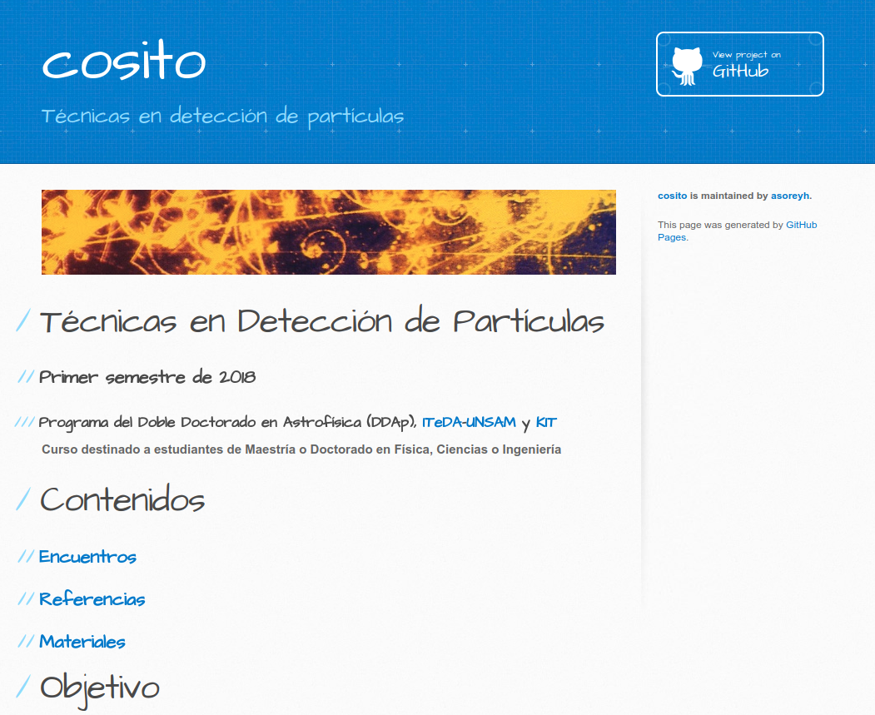

Puntos de contacto
https://asoreyh.github.io/cosito/

Slide 4
El curso (Instituto Sábato & DDAp)
Curso experimental de 30 módulos x 4hs = 120 hs
  19 módulos (76 horas) de trabajo grupal
  10 módulos (40 horas) de trabajo individual
  1 módulo final (4 horas) de discusión de resultados e intercambio de experiencias
evaluación contínua
  participación en el desarrollo: trabajo en 2 de 3 WP, incluyendo una exposición final en el Workshop CoSiTo
Experimento pedagógico:
  entornos de autoaprendizaje SOLE (Self Organizing Learning Enviroment)

Slide 5
El ocaso de la enseñanza tradicional
Flujo de información
Acceso a la información
“Exposición temprana de Nativos Digitales en Ambientes, Metodologias y Técnicas de Investigación en la Universidad” L. Nuñez, H. Asorey, C. Sarmiento. Rev. Ens. Fis., aceptado, 2018

Slide 6
Contenidos mínimos
Principios de interacción de la radiación con la materia. Técnicas experimentales en detección de partículas. Tipos de Detectores. Centelladores. Detectores de fotones:fotomultiplicadores convencionales (PMT) y contadores multipíxeles en matriz de Silicio (MPPC-SiPM). Técnicas de Análisis de datos. Programación científica. Técnicas de simulación de detectores de partículas. Electrónica rápida y ultra-rápida. Medición por tiempo de vuelo. Conceptos mecánicos para la construcción de detectores. Coordinación científica.

Slide 7
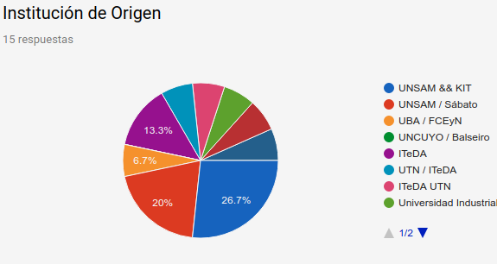
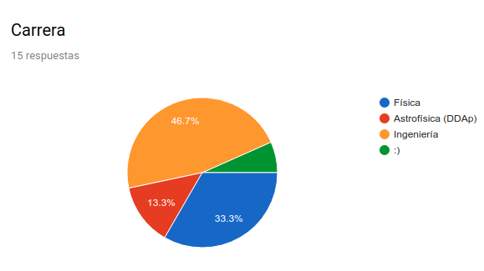
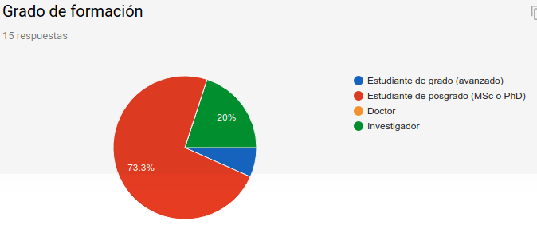
Sus respuestas

Slide 8
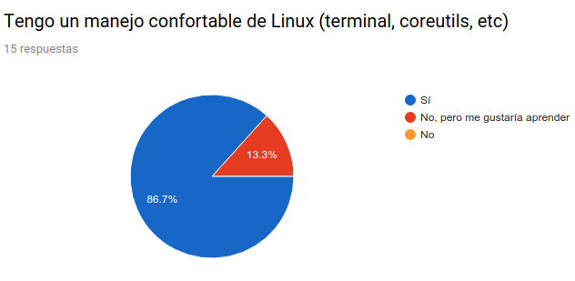
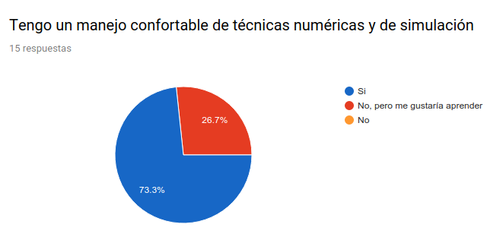
Sus respuestas

Slide 9
Grupos de trabajo – Listas no excluyentes
WP0: Coordinación
  Organización y coordinación general
  Enlace entre Wps
  Documentación y repositorios
WP1: Hardware
  Cálculos de respuesta
  Diseño del sistema de detección, electrónica y mecánica
  Calibración
  Diseño y ejecución de análisis de datos
WP2: Fenomenología
  Diseño del sistema de detección, electrónica y mecánica
  Cálculos de respuesta
  Diseño y ejecución de simulaciones
  Diseño y ejecución de análisis de datos
Muchos optaron por los tres grupos
Y la mayoría dijeron WP1+WP2
Entonces, empecemos todos juntos y vamos viendo

Slide 10
Dinámica
No es un curso tradicional: no habrá clases teóricas ni de pizarrón.
Es un grupo de profesionales trabajando juntos
Dos encuentros semanales de 4 horas:
  3 horas de trabajo en los grupos de trabajo
  1 hora de discusión general
  Se deciden acciones, se asignan tareas y nos vemos el próximo encuentro
Duración aproximada: 2 meses

Slide 11
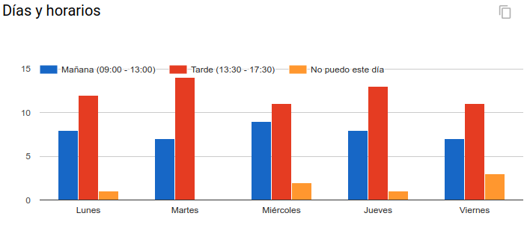
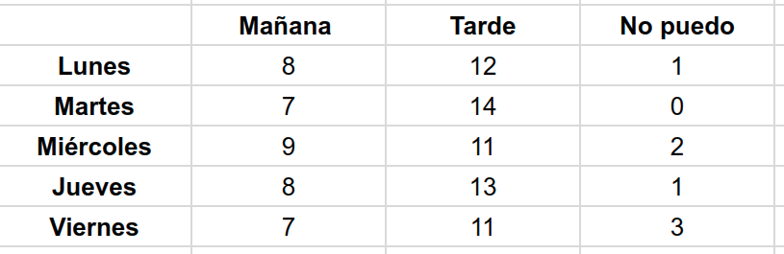
Días y horarios

